Slide 1
Учитель поэтами воспетый

Slide 2
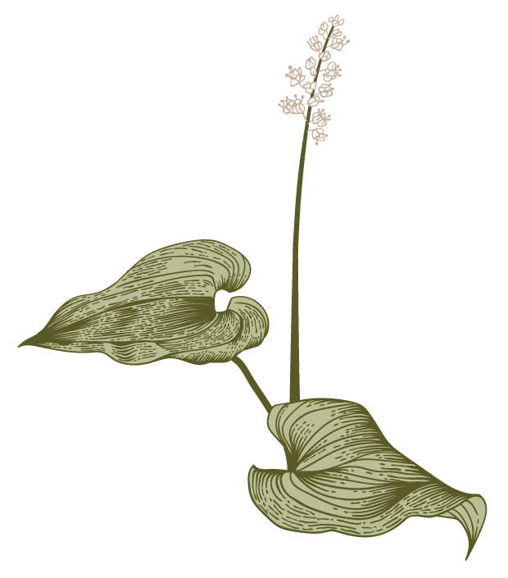
Содержание
А
Введение
Е. Киселева-Никифорова Сорок тополей (Посвящается учителям-фронтовикам)
В.И. Фирсов Первый учитель (Памяти А.А. Коваленкова)
Заключение

Slide 3
Высшее искусство, которым обладает учитель, — это умение пробудить радость от творческого выражения и получения знаний.
“
”
Альберт Эйнштейн

Slide 4
Введение
Стихи про учителей написаны многими поэтами и это не удивительно. Более десяти лет своей жизни мы так или иначе связаны с учителями. В младшей школе учитель, как наша вторая мама. В средней и старшей школе, учитель – наш путеводитель в большую жизнь.
Хочется поделиться с вами наиболее трогательными, по моему мнению, произведениями, посвященными этой благородной профессии.

Slide 5
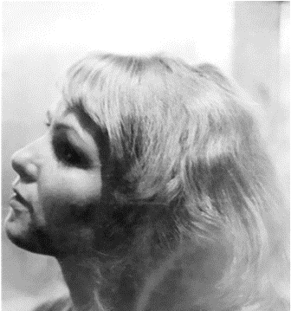
Елена Киселева-Никифорова
Елена Киселева-Никифорова. Поэт, педагог, журналист. Наша современница.​ Член Союза журналистов РФ Пишет лирико-патриотические песни с 2005 года. Живет на Северном Кавказе, в городе Ставрополе, работает во Дворце детского творчества: педагог-методист центра развития инновационных технологий, научно-методической и исследовательской работы. Редактор газеты СДДТ для подростков и юношества «Я — ставрополец!».

Slide 6
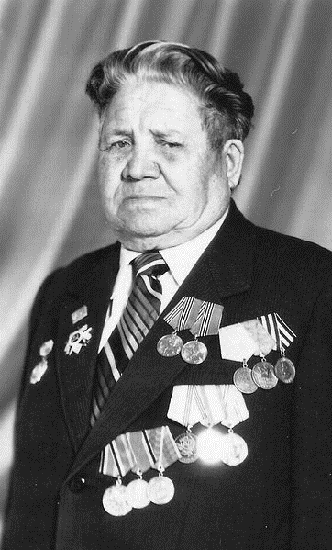
С рассветом, после бала выпускного,
Весть грозная повергла всю страну.
Прощаясь, провожала школа
Мальчишек, уходивших на войну.
Они на память возле школы
В ряд посадили сорок тополей,
Чтоб слышали звонок веселый,
Чтоб двор стал краше и родней.
Ушел на фронт и молодой учитель,
Вчера еще стоявший возле парт.
Надев на плечи рядового китель,
Сменил указку на тяжелый автомат.
И в эшелоне все шутил учитель,
Подбадривал и веселил ребят,
И уверял, что каждый — победитель
Вернется скоро в блеске всех наград.
Работал в г. Балей директором средних школ, заведующим районным отделом народного образования, с 1967 года - в р.п. Лебяжье инспектором районо и учителем средней школы.
Награжден орденом Отечественной Войны II степени, медалями «За боевые заслуги», « За отвагу»,«За победу над Германией в Великой Отечественной войне 1941 – 1945 гг.».
МИХАИЛ НИКИТИЧ
ВОЛОЖАНИН

Slide 7
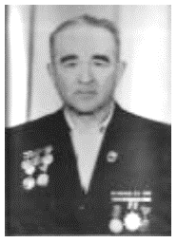
По всем фронтам война их разбросала:
Кого на Волгу, в Мурманск, или Крым.
И не щадя огнем их поливала,
Считая павших сквозь кровавый дым.
Четыре года в сапогах солдатских!
Дошел учитель до чужих границ.
Мечтал обнять своих ребят по-братски,
Увидеть вновь улыбки милых лиц...
Из сорока лишь четверо вернулись,
С медалями и в блеске ордена.
Им повезло — со смертью разминулись,
Но на висках блестела седина.
Заслуженный учитель РСФСР, участник Великой Отечественной войны, организатор
музеев физкультуры и спорта в Забайкалье, отличник просвещения СССР
В 1943 г. был призван на фронт. Воевал на Ленинградском и Центральном фронтах. Был награжден медалями: «За оборону Советского Заполярья», «За победу над Германией в Великой Отечественной войне 1941–1945 гг.», «За победу над Японией», орденами Отечественной войны I и II степени
БОРИС ЛЬВОВИЧ ЛИГА

Slide 8
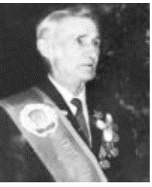
Шумели долго на ветру у школы
Все сорок стройных юных тополей,
И не было на свете горше боли,
И не было священней тех аллей!
Они в окно учителю кивали,
Шурша листвой, беседовали с ним,
И на глазах взрослели, расцветали,
И каждый жил под именем своим.
Но и деревья тоже умирают.
Остался тополь нынче лишь один.
Один...Но память вечна. Не сгорает,
И наш народ — как был — непобедим!
***
Педагог, почетный гражданин Читы (1973). С 1937 учитель математики Чит. пед. уч-ща. Участник ВОВ, командир роты (1942–44). В 1938–85 в ЧГПИ: зам. директора по заочному обучению (1944), и.о. директора ин-та (1945), зам. директора по учеб. и науч. работе (1947), 1-й декан физ.-мат. ф-та (1948, 1953–65), зав. кафедрой математики (1951–53). Отличник нар. просвещения (1960). Награжден орденами Трудового Красного Знамени (1961), Отеч. войны 1-й ст. (1985), медалями.
НИКОЛАЙ АЛЕКСАНДРОВИЧ КАСЛОВ

Slide 9
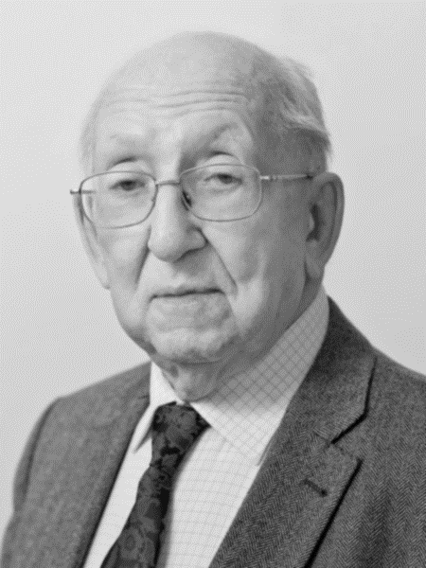
Владимир Иванович Фирсов
Владимир Иванович Фирсов
советский и российский поэт, переводчик, редактор. Общественный деятель. Член Союза писателей СССР, в течение многих лет входил в редколлегию журнала «Молодая гвардия». Автор белее 30 книг стихов и поэм.

Slide 10
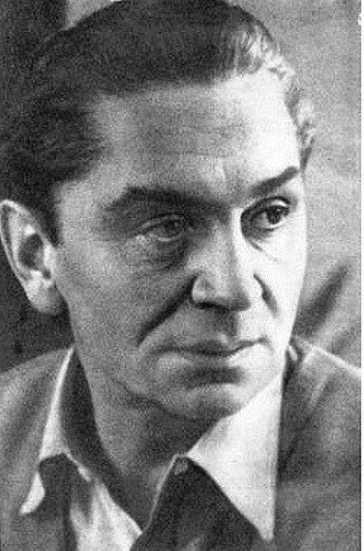
Я помню сожжённые сёла
И после победного дня
Пустую холодную школу,
Где четверо кроме меня,
Где нам однорукий учитель
Рассказывал про Сталинград...
Я помню поношенный китель
И пятна — следы от наград.
Он жил одиноко при школе
И в класс приходил налегке.
И медленно левой рукою
Слова выводил на доске.
Мелок под рукою крошился.
Учитель не мог нам сказать,
Что заново с нами учился
Умению ровно писать.
Русский советский поэт-песенник и прозаик, педагог, фронтовой корреспондент.
Участник Великой Отечественной войны. Служил в газете Карельского фронта «В бой за Родину», многократно бывал на Мурманском и Кандалакшском направлениях. В 1942 был ранен, лечение проходил в г. Чкалов. Реабилитирован.
Позднее преподавал стихосложение в Литературном институте им. А. М. Горького и других институтах.
Александр Александрович
Коваленков

Slide 11
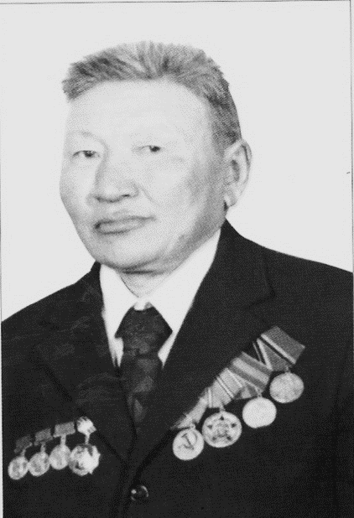
Ему мы во всём подражали —
Таков был ребячий закон.
И пусть мы неровно писали,
Зато мы писали, как он.
Зато из рассказов недлинных
Под шорох осенней листвы
Мы знали про взятье Берлина
И про оборону Москвы.
Дымок от землянок лучился
Жестокой печалью земли.
— Любите, ребята, Отчизну,
Её мы в бою сберегли...
И слово заветное это
Я множество раз выводил.
И столько душевного света
В звучанье его находил!
Кадровый военный, участник Сталинградской битвы, после тяжелого ранения двадцативосьмилетний фронтовик изучал со студентами строевую подготовку, оружие, способы маскировки и т.д. – все, чем владел сам. А еще ежедневно проводил утренние зарядки в сопровождении маршевых песен - Алексей Георгиевич был очень музыкален и хорошо пел.
Базарсадо Батоев

Slide 12
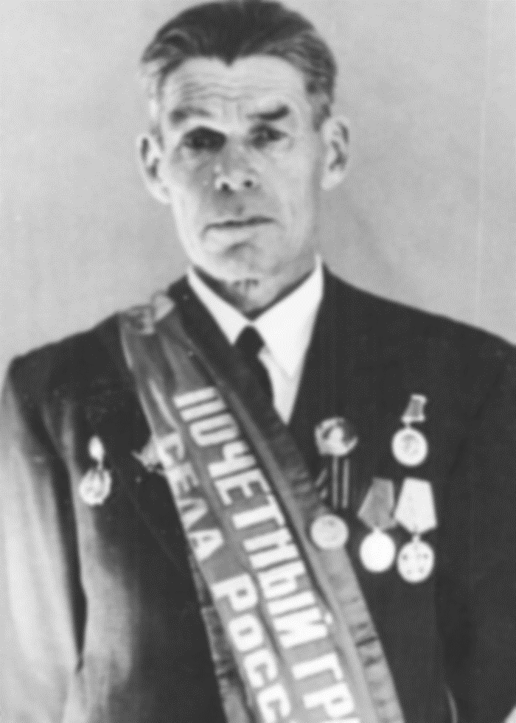
А после поношенный китель
Я помню как злую судьбу —
Лежал в нём мой первый учитель
В некрашеном, светлом гробу.
Ушёл, говорили, до срока,
Все беды теперь позади...
Рука его так одиноко
Лежала на впалой груди!
Могилу землёй закидали.
И женщины тихо рыдали.
И кто-то негромко сказал:
— Медалей-то, бабы, медалей!
Ить он никогда не казал...
С 1938 учитель в с.Александровский Завод. В 1939 призван в армию. Участник боя 24.8.1942 под Сталинградом у с. Мал. Россошки, принимал участие в боях под Ростовом-на-Дону, в освобождении Крыма, Прибалтики. После окончания войны более 40 лет проработал учителем в школе. Почетный гражданин с. Мал. Россошки, его имя носит Александрово-Заводская ср. школа, на здании к-рой укреплена мемориальная доска. Награжден орденом Ленина (1972), медалями.
ГЕОРГИЙ АНДРЕЕВИЧ
СТРЕЛКОВ

Slide 13
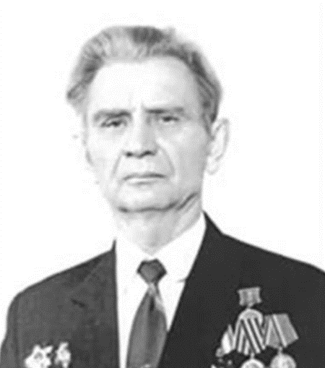
Кадровый военный, участник Сталинградской битвы, после тяжелого ранения двадцативосьмилетний фронтовик изучал со студентами строевую подготовку, оружие, способы маскировки и т.д. – все, чем владел сам. А еще ежедневно проводил утренние зарядки в сопровождении маршевых песен - Алексей Георгиевич был очень музыкален и хорошо пел.
Мой первый учитель! Не вправе
Забыть о тебе никогда.
Пусть жил ты и умер не в славе —
Ты с нами идёшь сквозь года.
Тебе я обязан всем чистым,
Всем светлым, что есть на земле,
И думой о судьбах Отчизны,
Что нёс ты на светлом челе!
***
АЛЕКСЕЙ ГЕОРГИЕВИЧ
ИНЖЕЛЕВСКИЙ

Slide 14
Заключение
Учителя всего мира ежедневно совершают подвиги, ведь это на самом деле огромный труд, требующий большой выдержки, благородства и простой доброты.
И они несут возложенную на них ответственность, невзирая на все трудности .
Поэтому эти стихи лишь «капля в море», которая не может в полной мере воспеть их героизм.

Slide 15
Используемые источники
https://vokrugknig.blogspot.com/2020/10/20.html
https://stihi.ru/avtor/muzalirika
https://goo.su/siBV6s
https://goo.su/aEXOcxS
https://goo.su/VTdMXZA
https://goo.su/ARmXkmn
http://chptk.ru/pages/raznoe/2020/uchitelja_v_voennoe_vremja.pdf
http://ez.chita.ru/encycl/person/?id=6462
http://encycl.chita.ru/encycl/person/?id=6548
Работу выполнил:
Евгений Шевченко
evgesha.kost2801@gmail.com
Руководитель проекта:
Ленская Наталья Витальевна

